Slide 1
ỦY BAN NHÂN DÂN QUẬN LONG BIÊN
TRƯỜNG TIỂU HỌC ĐÔ THỊ VIỆT HƯNG
BÀI GIẢNG ĐIỆN TỬ
KHỐI 3
MÔN: TIẾNG VIỆT

Slide 3
1. Xếp các từ ngữ dưới đây vào nhóm thích hợp.
Biển, tiết kiệm nước, phá rừng, sông, núi, bảo vệ động vật hoang dã, đồi, rừng, sử dụng túi ni lông, trồng rừng, lãng phí nước, đại dương, sa mạc, tiết kiệm điện.

Slide 4
Các dạng địa hình của Trái Đất | Hoạt động bảo vệ Trái Đất | Hoạt động gây hại cho Trái Đất
tiết kiệm nước,
phá rừng,
Biển,
sông,
núi
bảo vệ động vật hoang dã,
sử dụng túi ni lông,
đồi,
rừng
trồng rừng
lãng phí nước
đại dương,
sa mạc
sa mạc

Slide 5
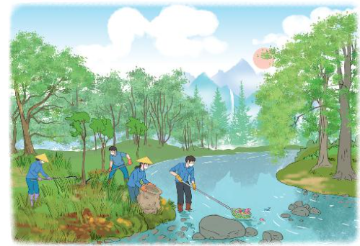
2. Cùng bạn hỏi – đáp về nội dung tranh. Viết vào vở câu hỏi, câu trả lời của em và bạn.
Mẫu:
- Cô công nhân đang làm gì?
- Cô ấy đang phát cỏ.

Slide 6
3. Chuyển những câu dưới đây thành câu cảm hoặc câu khiến:
a. Nước hồ trong xanh.
b. Ánh nắng rực rỡ.
c. Chúng ta cùng bỏ rác đúng nơi quy định.
d. Cả lớp có ý thức tiết kiệm giấy viết.

Slide 7
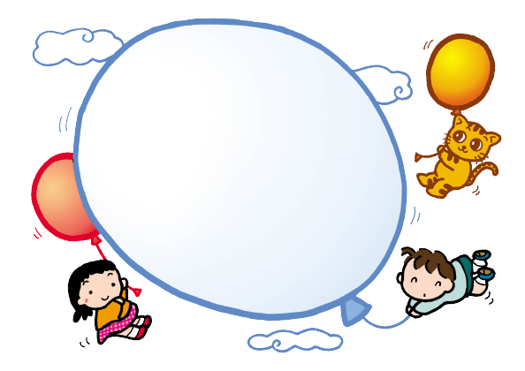
Gợi ý: câu cảm thường dùng những từ ôi, chao ôi, trời ơi đúng ở đầu câu; thế, quá, lắm đúng ở cuối câu; dấu chấm than khi kết thúc câu để bộc lộ cảm xúc.

Slide 8
a. Nước trong hồ trong xanh.
b. Ánh nắng rực rỡ.
c. Chúng ta cùng bỏ rác đúng quy định.
d. Cả lớp có ý thức tiết kiệm giấy viết
Nước trong hồ mới trong xanh làm sao!
Nước trong hồ xanh quá!
……
Ánh nắng rực rỡ quá!
Ánh nắng mới rực rỡ làm sao!
Chao ôi! Ánh nắng thật là rực rỡ!
Nào, chúng ta cùng bỏ rác đúng nơi quy định!
Chúng ta hãy bỏ rác đúng nơi quy định!
Chúng ra cùng bỏ rác đúng nơi quy định đi!
Cả lớp hãy có ý thức tiết kiệm giấy viết!
Cả lớp phải có ý thức tiết kiệm giấy viết!

